Slide 1
ÔN ĐỌC NHẠC BÀI SỐ 3 THƯỜNG THỨC ÂM NHẠC GIỚI THIỆU ĐÀN VI-Ô-LÔNG NGHE NHẠC MÙA XUÂN ƠI
TRƯỜNG TIỂU HỌC PHÚC LỢI
ÂM NHẠC 3

Slide 2
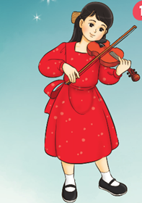
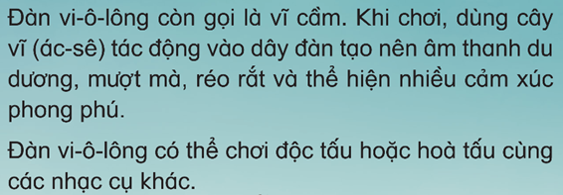
Thường thức âm nhạc Giới thiệu đàn vi-ô-lông * Giới thiệu vài nét cơ bản về đàn vi-ô-lông

Slide 3
Thảo luận nhóm
+ Quan sát đàn vi-ô-lông em thấy như thế nào?
+ Em đã nghe âm thanh của đàn vi-ô-lông
chưa?
+ Hình dáng đàn vi-ô-lông như thế nào?

Slide 4
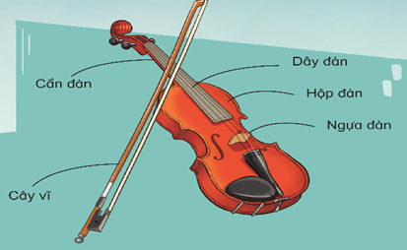
Cấu tạo của Trống cái và trống con

Slide 5
Nghe nhạc bài Mùa xuân ơi

Slide 6
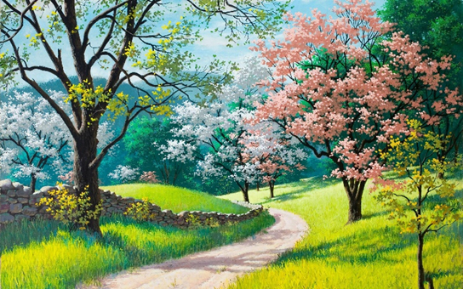

Slide 7
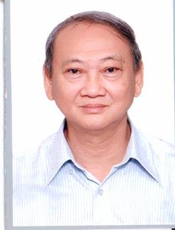
+ Nguyễn Ngọc Thiện (sinh năm 1951) là một nhạc sĩ Việt Nam. Nhạc ông mang phong cách trẻ trung, nhẹ nhàng, trữ tình thường nói về tình yêu và tuổi trẻ. Ngoài ra, ông còn là một nha sĩ, được Nhà nước Việt Nam phong tặng danh hiệu "Thầy thuốc ưu tú" Các ca khúc thiếu nhi của ông ơi cuộc sống mến thương, bông hồng tặng mẹ và cô...

Slide 8
Bài hát “Mùa xuân ơi” là một bài hát đã ghi lại cảm xúc vưi sướng gập tràn khi mùa xuân về đê mọi người cùng đón giao thừa ngày tết và chúc cho nhau luôn bình an, an vui...

